Slide 1
Türkçe Tıbbi Triaj ve Bölüm Yönlendirme için Küçük Dil Modellerinin İnce Ayarı
SmolLM2-360M · Qwen2.5-1.5B · Gemma-4-E2B — Karşılaştırmalı Benchmark
Ebubekir Bayar (258273002001) · Furkan Kocataş (258273002008)
Selçuk Üniversitesi — Fen Bilimleri Enstitüsü, Bilgisayar Mühendisliği (Y.L.)
Büyük Dil Modelleri Dersi — Final Projesi · Konya, 2026

Slide 2
1 / Giriş Problem Tanımı ve Motivasyon
• Türkiye'de 2023'te acil servise yıllık 130M+ başvuru — nüfusun ~1,5 katı, OECD ortalamasının çok üzerinde.
• Yoğunluk → triaj hemşiresi başına vaka artışı, karar süresinde sıkışma; hatalı bölüm yönlendirmesi gereksiz konsültasyon/tetkik.
• Hedef: Türkçe serbest semptom metninden eş-zamanlı iki çıktı.
– Triaj aciliyet: Yeşil / Sarı / Kırmızı
– Bölüm yönlendirme: Kardiyoloji, Nöroloji, Dahiliye, …
• Neden Küçük Dil Modeli (SLM)? GPT-4/Med-PaLM gibi kapalı modeller 3 engelle karşılaşır:
– KVKK / veri yerelliği (veri yurt dışına çıkamaz)
– Çağrı başına API maliyeti — ölçekte bütçe baskısı
– Çevrimdışı / gerçek zamanlı çalışma ihtiyacı
• Klinik güvenlik metrikleri ön planda: False Green Rate (FGR), Kırmızı için FNR-Red.
Türkçe Tıbbi Triaj • SLM Benchmark • Selçuk Ü. 2026
2

Slide 3
2 / Literatür İlgili Çalışmalar (Literatür Özeti)
• Klasik triaj sistemleri: Manchester Triage System (MTS), Emergency Severity Index (ESI).
• NLP tabanlı triaj: TF-IDF → BioBERT / ClinicalBERT / PubMedBERT; serbest metinden 0,84 AUROC'a ulaşan çalışmalar.
• LLM dönemi: Med-PaLM ve Med-Gemini USMLE'de uzman seviyesi; açık kaynak Llama-2/Mistral üzerine LoRA ince ayar (2024+).
• Türkçe medikal NLP: İngilizce muadillere göre 5–8 puan F1 düşüşü; kaynak ve etiketli veri kısıtlı.
• Boşluk: 3 SLM ailesinin Türkçe triajda, klinik güvenlik metrikleriyle yan yana değerlendirildiği kamuya açık bir benchmark yok.
• Bu çalışma bu boşluğu hedefler (15+ kaynaklı sistematik tarama — bkz. rapor).
Türkçe Tıbbi Triaj • SLM Benchmark • Selçuk Ü. 2026
3

Slide 4
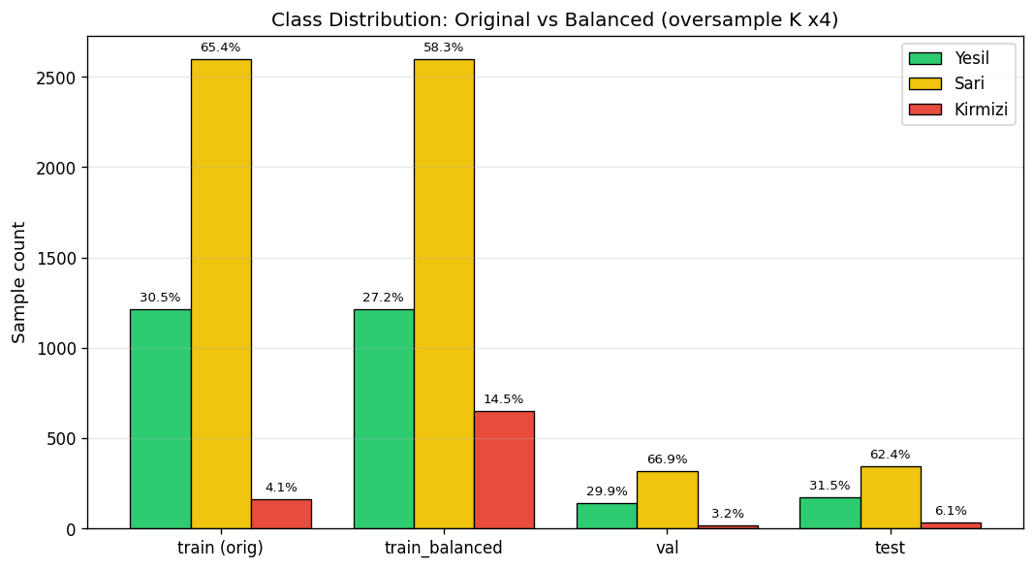
3 / Yöntem Yöntem — Veri ve Etiketleme
• Kaynak: alibayram/doktorsitesi (HF, gated) → 5.000 örnek; seed=42.
• 116 alt-uzmanlık → 23 ana bölüme normalize.
• Etiketleme: Kaggle triaj veri setinden çıkarılan ayırt edici anahtar kelimelerle 3 katmanlı KURAL TABANLI sınıflandırıcı.
– STRONG_RED + akut başlangıç + geçmiş-zaman filtresi.
• Ciddi dengesizlik: Kırmızı yalnızca %4,1.
• 80/10/10 stratified (triaj×bölüm): 3.972 / 475 / 553.
Türkçe Tıbbi Triaj • SLM Benchmark • Selçuk Ü. 2026
4

Slide 5
3 / Yöntem Yöntem — Model Seçimi (Zorunlu Setten 3)
Model | Parametre | Bağlam | Tokenizer | Mimari
SmolLM2-360M | 362 M | 8K | 49.152 | Llama2-vari, RoPE
Qwen2.5-1.5B | 1,5 B | 32K | 151.643 | GQA + SwiGLU, çok dilli
Gemma-4-E2B | ~2 B* | 8K | 256.000 | MoE-vari, edge
* Gemma-4-E2B toplam ağırlık ~5,1 B; etkin parametre ~2 B. Üç farklı mimari ailesi (kapasite tavanı, çok dillilik, edge MoE) bilinçli seçildi.
Türkçe Tıbbi Triaj • SLM Benchmark • Selçuk Ü. 2026
5

Slide 6
4 / İnce Ayar Yöntem — İnce Ayar Stratejisi
• QLoRA (4-bit NF4 + bf16 compute): taban ağırlıklar 4-bit, düşük VRAM.
• LoRA bf16 (no 4-bit): taban ağırlıklar bf16; 12 GB VRAM'de Qwen için mümkün.
• LoRA bf16 + Dengeli veri: Kırmızı sınıfı 4× temiz oversample (train_balanced).
• Ortak LoRA: r=16, alpha=32, dropout=0,05 (Gemma r=8); paged_adamw_8bit, gradient checkpointing.
• Prompt şablonu (3 alanlı): ### Görev → ### Semptom → ### Cevap (JSON: triaj, bölüm, neden).
• Donanım: ilk faz NVIDIA DGX Spark GB10; erişim kesintisi sonrası RTX 4070 12 GB (Windows). Latency RTX 4070'te.
Türkçe Tıbbi Triaj • SLM Benchmark • Selçuk Ü. 2026
6

Slide 7
5 / Sonuçlar Eğitim Süreç Detayları (Her Model)
Model / Yöntem | Epoch | LR | bs×ga | max_len | Süre | eval_loss
SmolLM2 — QLoRA r16 | 3 | 3e-4 | 8×2 | 768 | 62,3 dk | 1,625
Qwen2.5 — QLoRA r16 | 2 | 2e-4 | 4×4 | 896 | 89,2 dk | 1,662
Qwen2.5 — LoRA bf16 | 2 | 2e-4 | 2×8 | 896 | 35,6 dk | 1,615
Qwen2.5 — LoRA dengeli | 2 | 2e-4 | 2×8 | 896 | ~36 dk | —
Gemma-4 — QLoRA r8 | 1 | 1e-4 | 1×16 | 512 | 42,8 dk | —
LoRA bf16, QLoRA'ya göre ~2,5× daha hızlı ve daha düşük eval_loss (12 GB'de 1,5 B model için QLoRA gerekli değil).
Türkçe Tıbbi Triaj • SLM Benchmark • Selçuk Ü. 2026
7

Slide 8
5 / Sonuçlar Zero-Shot Baseline (Fine-tuning Öncesi)
• Üç modelin de zero-shot performansı aynı metriklerle ölçüldü (n=553).
• SmolLM2: JSON parse başarısı yalnızca %2,7 → accuracy ≈ 0.
• Qwen2.5: parse %80 ama geçerli Türkçe etiket üretemiyor → accuracy = 0.
• Gemma-4: parse %56, accuracy 0,139 (Macro-F1 0,118).
• Sonuç: Görev-özel çıktı formatı (JSON + Türkçe etiket) zero-shot ile güvenilir üretilemiyor.
• → İnce ayar bu görev için zorunlu; baseline ile FT arasında büyük sıçrama var.
Türkçe Tıbbi Triaj • SLM Benchmark • Selçuk Ü. 2026
8

Slide 9
5 / Sonuçlar Standart Sonuç Tablosu (Benchmark Protokolü)
Model | Param | FT | Acc | Macro-F1 | Eğitim | Inf. (ms) | Boyut (MB)
SmolLM2-360M | 362M | QLoRA r16 | 0,562 | 0,244 | 62,3 dk | 1.706 | 21,0
Qwen2.5-1.5B | 1,5B | QLoRA r16 | 0,622 | 0,260 | 89,2 dk | 1.391 | 48,4
Qwen2.5-1.5B | 1,5B | LoRA bf16 | 0,624 | 0,256 | 35,6 dk | 1.463 | 85,3
Gemma-4-E2B | ~2B | QLoRA r8 | 0,624 | 0,256 | 42,8 dk | 2.733 | 70,3
Qwen2.5-1.5B | 1,5B | LoRA dengeli | 0,618 | 0,390 | ~36 dk | 1.407 | 85,3
Boyutlar adapter-only. En iyi: dengeli Qwen2.5-1.5B (Macro-F1 0,390). Metrikler: Accuracy + Macro-F1 (Weighted-F1 ve güvenlik metrikleri raporda).
Türkçe Tıbbi Triaj • SLM Benchmark • Selçuk Ü. 2026
9

Slide 10
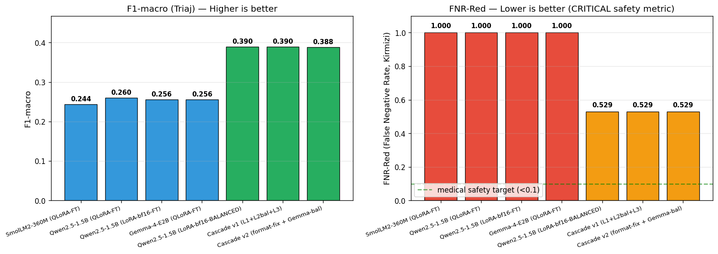
5 / Sonuçlar Sınıf Dengesizliği Müdahalesi (Qwen2.5-1.5B)
• İlk FT'de tüm modeller ~%62,4'e yakınsadı = test Sarı oranı → hepsi Sarı'ya çöktü, FNR-Red = 1,000.
• Kırmızı 4× oversample (dengeli veri) sonrası:
– Macro-F1: 0,256 → 0,390 (+%52 göreli)
– FNR-Red: 1,000 → 0,529 (−0,471)
– FGR: 0,000 korundu (yanlış-yeşil yok).
• Yine de FNR-Red, klinik eşiğin (<%5–10) çok üzerinde.
Türkçe Tıbbi Triaj • SLM Benchmark • Selçuk Ü. 2026
10

Slide 11
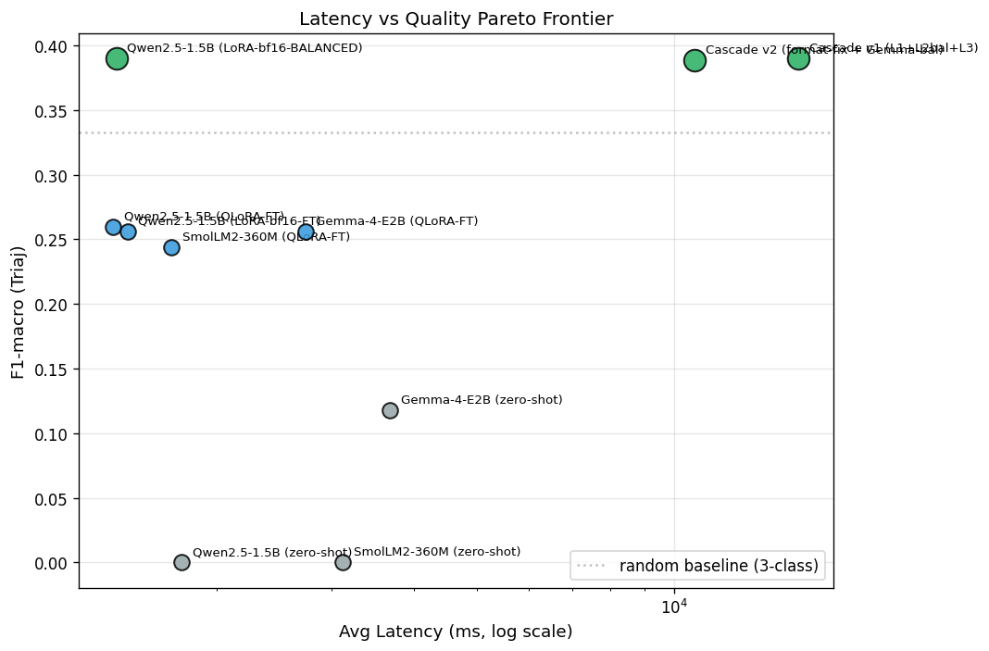
5 / Sonuçlar Boyut–Performans (Pareto) ve Cascade Bulgusu
• Pareto: Qwen2.5-1.5B en iyi boyut/performans dengesi.
• Gemma ~2B, Qwen 1,5B ile aynı Macro-F1 (0,256) — kapasite tek başına yetmiyor.
• Cascade (L1→L2→L3) NEGATİF bulgu:
– Tek model Qwen-dengeli ile ~bit-aynı sonuç.
– ~11× ek gecikme, katma değer yok.
– Neden: erken durdurma çalışmıyor — hiçbir katman Yeşil üretemiyor, her örnek L3'e eskale oluyor.
Türkçe Tıbbi Triaj • SLM Benchmark • Selçuk Ü. 2026
11

Slide 12
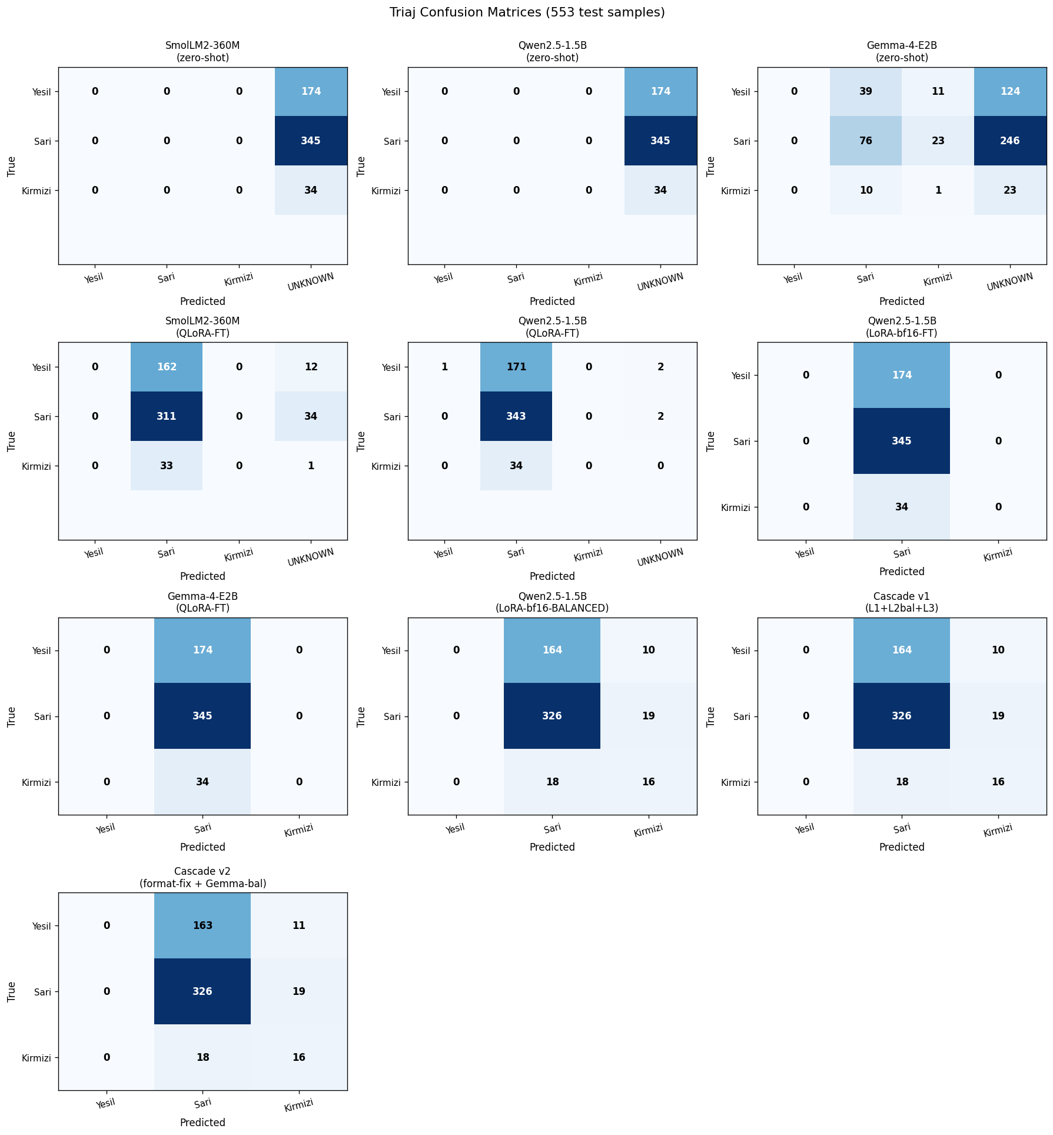
6 / Hata Analizi Hata Analizi (Qwen2.5 Dengeli)
• 211/553 hata. Baskın patern: Yeşil→Sarı (164, %77,7).
• Vaka 1 (idx=3): geçmiş travma → PAST_TENSE filtresi Kırmızı'yı maskeledi (Kırmızı→Sarı).
• Vaka 2 (idx=12): kronik/danışma sorusu → Yeşil→Sarı yumuşak yüksek tahmin.
• Vaka 3 (idx=302): cascade aşırı eskalasyon → Yeşil→Kırmızı.
• Vaka 4 (idx=10): meme asimetrisi → bölüm Genel Cerrahi yerine Ortopedi (anatomik karışıklık).
• Vaka 5 (idx=15): kritik vaka doğru Kırmızı yakalandı (bölüm Kardiyoloji ~ kabul edilebilir).
• Yeşil sınıfı 9 yapılandırmanın hiçbirinde yakalanamadı (F1=0): dilsel örtüşme + etiket gürültüsü + çoğunluk baskısı.
Türkçe Tıbbi Triaj • SLM Benchmark • Selçuk Ü. 2026
12

Slide 13
7 / Tartışma Tartışma
• Boyut-performans: Qwen (1,5B) > SmolLM2 (360M) +0,146 Macro-F1; ama Gemma (~2B) = Qwen — veri ve veriye uyarlanmış mimari, kapasite kadar önemli.
• LoRA bf16 vs QLoRA: bf16 2,5× hızlı + daha düşük eval_loss → 12 GB'de QLoRA gereksiz; QLoRA'nın değeri <8 GB veya 7B+ modellerde.
• Dengeleme: veri-seviyesi oversample tek başına yetmez; loss-seviyesi (class-weighted CE, focal loss) gerekli.
• Edge uygunluk:
– SmolLM2 (0,87 GB) Raspberry Pi sınıfı — ama Macro-F1 yetersiz.
– Qwen2.5 (3,28 GB) telefon/Jetson Orin Nano — kabul edilebilir başlangıç.
– Gemma (10,42 GB) yalnızca masaüstü GPU/bulut — edge vaadi Türkçe'de gerçekleşmedi.
Türkçe Tıbbi Triaj • SLM Benchmark • Selçuk Ü. 2026
13

Slide 14
8 / Sınırlamalar Sınırlamalar
• FNR-Red = 0,529 — klinik eşiğin (<%5–10) çok üzerinde; üretime uygun DEĞİL.
• Yeşil sınıfı F1 = 0 (hiç yakalanamadı).
• Tek tohum (seed=42): çoklu tohum (≥3) ile ortalama±std ve anlamlılık testi yapılmadı → gelecek çalışma.
• Kural tabanlı etiketler doktor doğrulamasından geçmedi (etiket gürültüsü).
• doktorsitesi dağılımı kadın doğum/pediatri ağırlıklı; Acil Tip az temsil.
• Sistem bir ARAŞTIRMA PROTOTİPİDİR — hekim doğrulaması olmadan kullanılmamalıdır.
Türkçe Tıbbi Triaj • SLM Benchmark • Selçuk Ü. 2026
14

Slide 15
9 / Sonuç Sonuç ve Gelecek Çalışmalar
• 3 SLM ailesi Türkçe triajda klinik güvenlik metrikleriyle ilk kez yan yana kıyaslandı.
• En iyi: dengeli Qwen2.5-1.5B (Macro-F1 0,390; FNR-Red 0,529) — açık kaynakla ulaşılabilir başlangıç sınırı.
• Gelecek çalışmalar:
– Class-weighted CE + focal loss (Kırmızı recall hedefi %70–80).
– İki aşamalı Yeşil-vs-rest + back-translation ile sentetik Kırmızı.
– ≥3 tohumla varyans + istatistiksel anlamlılık; TF-IDF/mBERT baseline.
– Doktor doğrulamalı ≥2.000 test seti; HF Hub yayını; ortak benchmark makalesi.
Türkçe Tıbbi Triaj • SLM Benchmark • Selçuk Ü. 2026
15

Slide 16
Canlı Demo & Sorular
Demo: tek satır Türkçe semptom → {triaj, bölüm, neden} JSON (dengeli Qwen2.5-1.5B + cascade)
Öğrenilen dersler:
• Zero-shot yetmez; küçük modelde format/etiket öğrenmek için FT şart.
• Dengesizlikte veri-seviyesi tek başına yetersiz; loss-seviyesi gerekli.
• Daha büyük model ≠ daha iyi; veri + veriye uyarlanmış mimari belirleyici.
• Şeffaf negatif bulgular (cascade, Yeşil F1=0) da bilimsel katkıdır.
Teşekkürler — Ebubekir Bayar & Furkan Kocataş · github.com/FurkanKocatas/medical-triage

